Slide 1
1
3
5
7
*
2
4
6
Зависимость, при которой каждому значению независимой переменной ставится в соответствие единственное значение зависимой переменной
У
П
В
К
Р
М
О
Ф
Ы
Л
У
Как называются слагаемые, которые имеют одинаковую буквенную часть. Например, 2х, -15х, 7х
А
Н
Д
У
Р
И
Б
В
О
О
Н
А
Н
Н
Г
Б
К
Ж
Е
Прямоугольный параллелепипед с равными рёбрами
Бывает числовое, бывает с переменными
Е
О
Н
Ц
Е
Й
Равенство, содержащее переменную
Сумма одночленов
Функция вида у=кх+b
Н
Ч
Ы
И
Н
Н
И
Л
Е
Я
И
А
Е
Е
Е
Я
Н
далее

Slide 2
Формулы сокращённого умножения

Slide 3
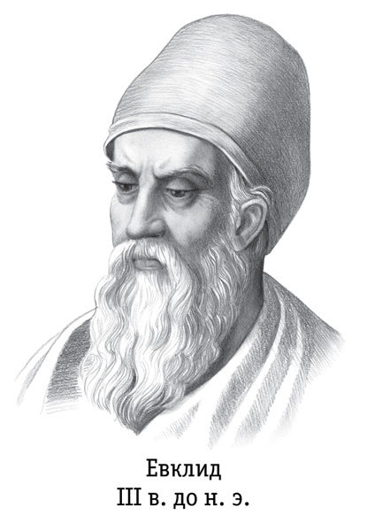
Историческая справка
Некоторые правила сокращенного умножения были известны еще около 4 тыс. лет назад. Их знали вавилоняне и другие народы древности. Знаменитый ученый Евклид свел воедино все открытия греческих математиков в 13 книгах под общим названием «Начала». В течение двух тысячелетий это научное сочинение было энциклопедией и учебником по математике. Евклид дал полный свод математических знаний своих предшественников, системно изложив все достижения греческой математики, что дало возможность дальнейшему развитию данной науки.

Slide 4
У древних греков величины обозначались не числами или буквами, а отрезками прямых. Они говорили не «а²», а «квадрат на отрезке а», не «ав», а «прямоугольник, содержащийся между отрезками а и в». Например, тождество ( а + в )²=а² + 2ав + в² во второй книге «Начал» Евклида формулировалось так: « Если прямая линия ( имеется в виду отрезок) как- либо рассечена, то квадрат на всей прямой равен квадратам на отрезках вместе с дважды взятым прямоугольником, заключенным между отрезками». Доказательство опиралось на геометрические соображения.

Slide 5
(a+b)²=
Геометрический смысл формулы
a²
+
2ab
+
b²
Вот что писал Евклид в своей замечательной книге «Начала»: «Если отрезок как-либо разбит на два отрезка, то площадь квадрата, построенного на всем отрезке, равна сумме площадей квадратов, построенных на каждом из двух отрезков, и удвоенной площади прямоугольника, сторонами которого служат эти два отрезка»
b
ab
b²
a
a²
ab
a
b

Slide 6
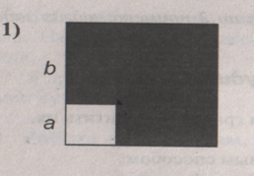
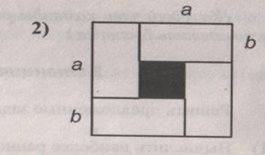
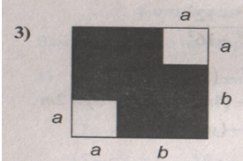
Составьте выражение для вычисления площади заштрихованной части квадрата

Slide 7
Угадайте слово!
П) (х + у)(х - у)= х² - у² ;
Л) (9х - к)(9х + к) = 81х² + к²;
Р) (а - в) (а² + ав +в²)=а³ - в³ ;
О) (а - к)² = а² - 2ак + к²;
Б) (а - в)(а +в) = а² + в² - 2ав;
М) (10а-в)(в+10а)=100а²-в² ;
Ж) (3х + а)² =3х² - 6ах + а² ;
Е) (3х+а)²= 9х² + 6ах + а² ;
Т) (3а + 5)(5 – 3а) =25 - 9а² ;
Е) (2 - а)(4 + 2а + а²) = 8 - а³;
Д) (4у–3х)(3х+4у) = 9х²-16у²;
Й)(6а²-9с)²=36а⁴–108а²с+81с²
ПРОМЕТЕЙ

Slide 8
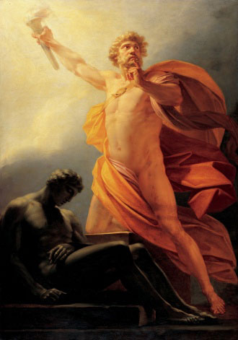
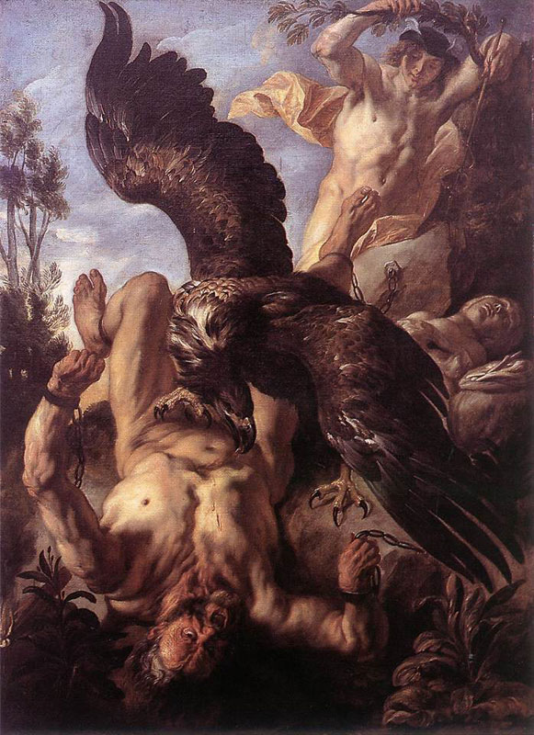
Прометей в греческой мифологии - один из титанов и его имя означает «мыслящий прежде», «предвидящий».
Он похитил с неба
огонь и научил людей
пользоваться им.
За это разгневанный
Зевс повелел
приковать его к скале.
Ежедневно
прилетавший орёл
клевал печень титана.
Поэтому образ
Прометея стал
символом
человеческого
достоинства и величия.
Отсюда пошло выражение "прометеев огонь", т.е.
священный огонь, горящий в душе человека.

Slide 9
Выполните преобразование:
(х - 7)²
(у + 4)²
(5а - к)(к+ 5а)
(2х – 3)²
(5-2а)(25+10а+4а²)
х²-14х+49
у²+8у+16
25а²- к²
4х²-12х+9
125-8а³

Slide 10
(а + в)² 4х² - 20х + 25
(х +3)² а² + 2ав + в²
а² + 2а + 1 64 – 1,44х²
(2х - 5)² (а + 1)²
(1,2х - 8)(8 + 1,2х) 1,44х² - 64
х² + 6х + 9
Соедините соответствующие выражения стрелками:

Slide 11
Из истории математики
Фамилия математика, который родился в Швейцарии в 1707. А в 1727 г. был приглашен в Петербуржскую академию наук. Он создал первые учебники по решению уравнений. Последние 17 лет своей жизни он был слепым, но продолжал работать, диктовал свои труды своим ученикам. Однако в научном мире он больше известен как физик, который построил точную теорию движения Луны с учётом притяжения не только Земли, но и Солнца. Фамилию этого учёного вы узнаете, если правильно решите следующие пять уравнений.

Slide 12
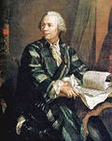
Решите уравнения:
(4 - х)² = х²
8р (1 + 2р)- 16р² = -32
(3 - у)(3 + у)= 18у - у²
(-8 – 9а)а = (4 – 3а)(4 + 3а)
(2х - 3)(2х + 3) = (2х - 3)²
ответы | -2 | 1,5 | -4 | 2 | 0,5
буквы | Е | Р | Й | Э | Л

Slide 13
Корреспондент журнала «Наука и техника»
Межпланетная станция, запущенная для изучения планеты Марс, произвела фотосъемку ее поверхности, побывала на ней, взяла пробу грунта и вернулась на Землю. Вместе с пробами ученые обнаружили кусок твердого сплава с таинственными обозначениями. Журнал поместил эти обозначения на своих страницах, и читатели хотят знать, что они обозначают. Просим помочь редакции ответить на их вопрос.

Slide 14
y
x²+ * +2xy
(x + * )²=
y²
4d²+k²- *
( * - k)²=
4dk
2d
(x + * )(x - * )=
12
12
x²-144
( * - b)(9+b²+3b)=
3
27
* -b³
(x + * )(x- * )=
5
5
x²-25
( * +4y)( * -4y)=
c²
c²
c⁴- *
16y²
(a- * )(a²+4+2a)=
a³- *
2
8

Slide 15
Выбери правильный ответ
1. (x+2) ²
А. x²+4+2x Б. x²+4+4x В. x+4+4x Г. x²+4
2. (3a+b) ²
А. 9a²+b² Б. 9a²+6ab+b² В. 9a²+3ab+b² Г. 3a²+6ab+b²

Slide 16
Выбери правильный ответ
3. (2a-3) ²
А. 4a²-6a+9 Б. 4a²-12a+9 В. 2a²-12a+9 Г. 4a²-9
4. (7-b) ²
А. 49-b² Б. 49+b²-7b В. 49-14b+b² Г.49+b²

Slide 17
Выбери правильный ответ
5. (2x-3y)(2x+3y)
А. 2x²-3y² Б. 4x²-6y² В. 4x²-9y² Г. 4x²+9y²
6. (x-1)(x²+x+1)
А. x²-1 Б. x²-2x+1 В. x³-1 Г. x-1

Slide 18
Выбери правильный ответ
7. (3х+х³) ²
А. 9х²+х⁶ Б. 6х²+6х⁴+х⁶ В. 9х²+6х⁴+х⁶ Г. 9х²+6х⁴+х³
8. (3а+с²)(с²-3а)
А. 9а²-с² Б. 9а²-с⁴ В. с⁴-6а² Г. с⁴-9а²

Slide 19
Выбери правильный ответ
9. (5+а)(25-5а+а²)
А. 25+а³ Б. 25-а³ В. 125+а³ Г. 125-а³
10. (-5а²-3b³)²
А. 25a⁴+30a²b³+9b⁶ Б. 25a⁴-15a²b³+9b⁶ В. 25a⁴-30a²b³+9b⁶ Г. -25a⁴+30a²b³-9b⁶

Slide 20
Выбери правильный ответ
11. 0,5 (x-2) (x+2)
А. 0,5x²-2 Б. 0,5x²-20 В. 0,5x²-4 Г. 0,25x²-20
12. (b-8) ²-64
А. b²+16b Б. b²-16b В. b²-10b Г. b²-22b

Slide 21
Проверьте себя
1
Б
7
В
2
Б
8
Г
3
Б
9
В
4
В
10
А
5
В
111
А
6
В
12
Б

Slide 22
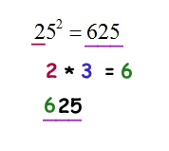
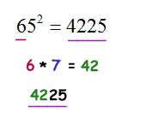
Как найти квадрат числа, оканчивающегося на 5?

Slide 23
«Отгадывание задуманного числа»
Задумайте число (до 10);
Умножьте его на себя;
Прибавьте к результату задуманное число;
К полученной сумме прибавьте 1;
К полученному числу прибавьте задуманное число.
Скажите мне число, которое у вас получилось
Решение: x² + x + 1 + x = x² + 2x + 1 = (x + 1)²

Slide 24
Картина
Н. Богданова - Бельского
«Устный счёт»

Slide 25
Урок окончен. Спасибо за работу.
Выбери картинку, соответствующую твоему настроению на уроке:

Slide 26
Домашнее задание:
Найдите значение выражения:
при
при
при

